Slide 1
医学部实验室安全标识张贴指南

Slide 2
01
实验室安全信息牌的填写与张贴
02
实验室常见安全标识
实验室安全标识常见错误
03

Slide 3
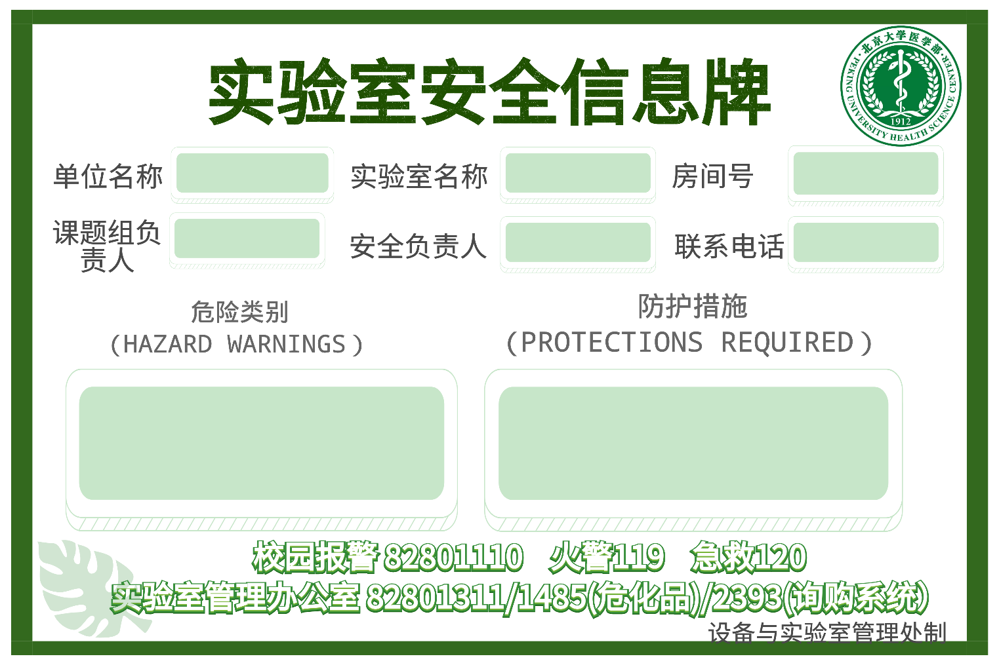
实验室安全信息牌
张贴位置
实验室门外侧，可让进入实验室人员看到实验室的基本信息；
同一个实验室有两个门，需每个门张贴一份信息牌；
填写要求
内容完整、真实；
危险源与防护措施描述准确，不可笼统填“无”。
药学院
XX实验室
药学楼610
李XX
王XX
13812345678
易燃气体
易燃固体
不燃气体
氧化剂

Slide 4
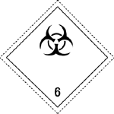
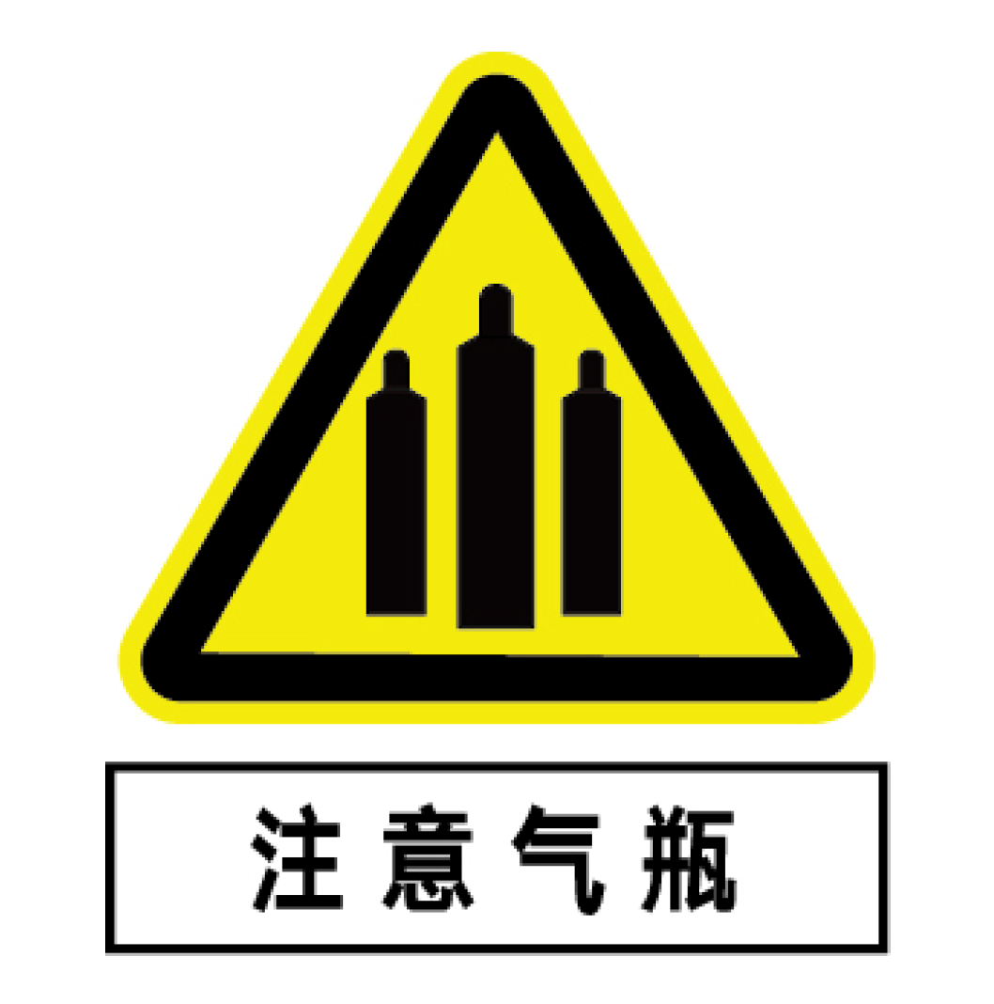
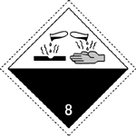
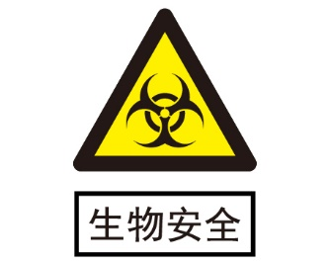
实验室常见危险源标识
张贴位置
安全信息牌的危险类别模块
张贴要求
根据实验室内的危险源张贴合适的标识，要注意带文字部分；
01 爆炸品
02 不燃气体
03 易燃气体
04 有毒气体
05 易燃液体
06 易燃固体
07 氧化剂
08 有机过氧化物
09 感染性物质
10 有毒物质
11 放射性物质
12 腐蚀性物质
13 杂类物质

Slide 5
实验室常见警示标识
禁止类：“禁止饮食”，“禁止烟火”、“禁止放易燃物”、“禁止堆放”等。
警告类：“当心腐蚀”、“当心中毒”、“当心感染”、“当心高温表面”、“当心低温”、“当心电离辐射”、“当心有毒气体”等。
指令类：“必须穿防护服”、“必须戴防护手套”、“必须戴防护眼镜”、“必须戴防毒面具”、“必须戴口罩”、“必须洗手”、“注意通风”等。
指示类：“紧急出口”、“应急避难场所” 、“应急电话”、 “击碎板面”、 “洗眼装置”、 “紧急喷淋”等。
根据《用人单位职业病危害告知与警示标识管理规范》(安监总厅安健〔2014〕111号)，多个警示标识在一起设置时，应按禁止、警告、指令、提示（红、黄、蓝、绿）类型的顺序，先左后右、先上后下排列。
禁止
指令
提示
警告

Slide 6
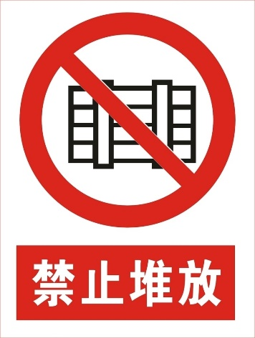
实验室常见禁止标识
禁止类：
禁止
指令
提示
警告

Slide 7
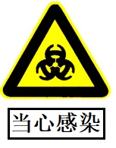
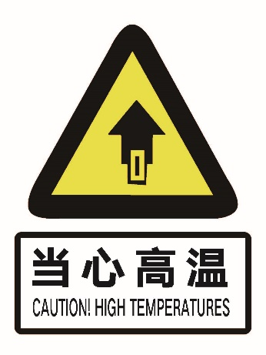
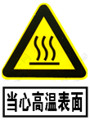
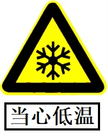
实验室常见警告标识
警告类：

Slide 8
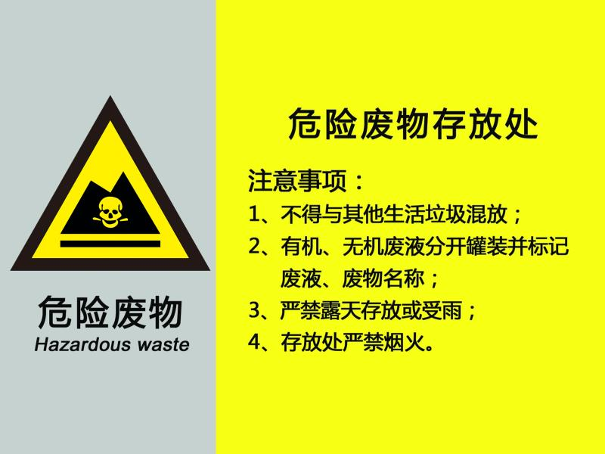
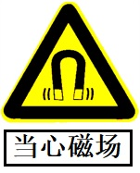
实验室常见警告标识
警告类：
存放实验室危险废物的地方必须在地面划黄色标志线、附近墙上张贴此标识

Slide 9
实验室常见指令标识
指令类：

Slide 10
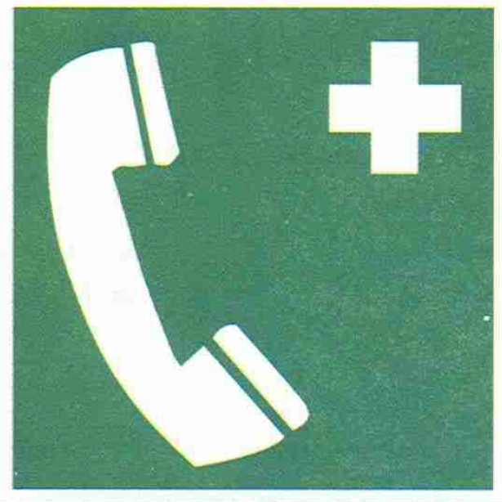
实验室常见指示标识
指示类：
紧急出口
应急避难场所
应急电话
击碎板面
洗眼装置
紧急喷淋

Slide 11
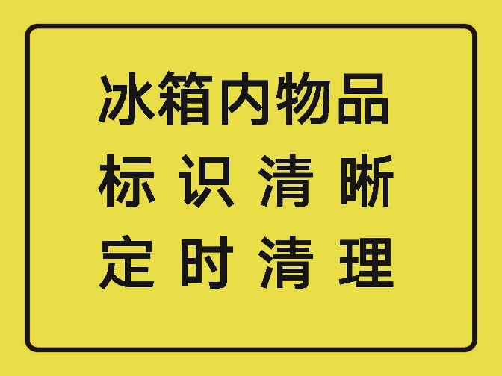
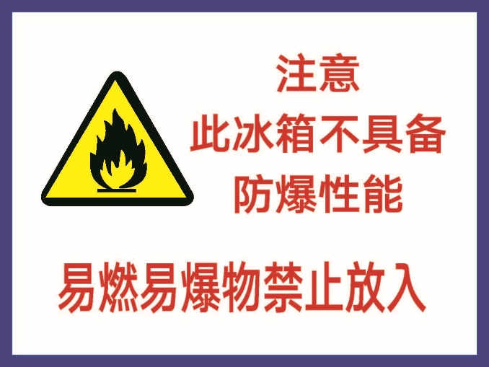
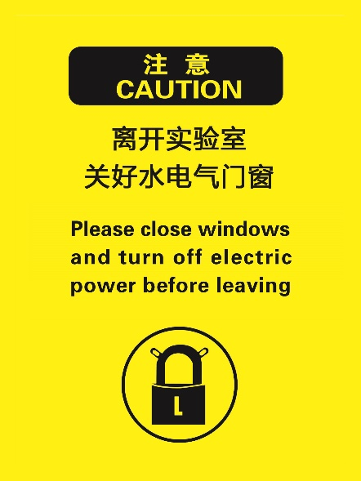
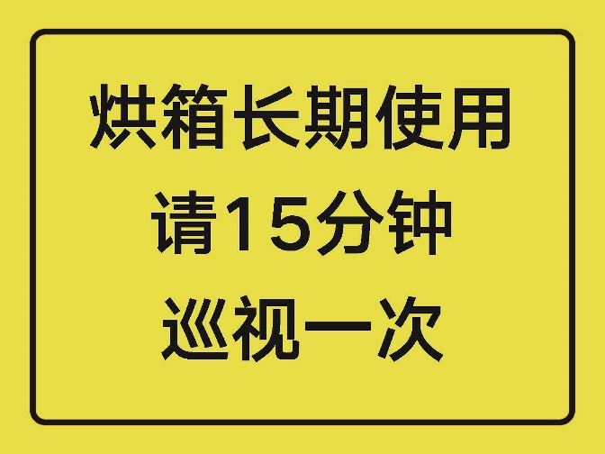
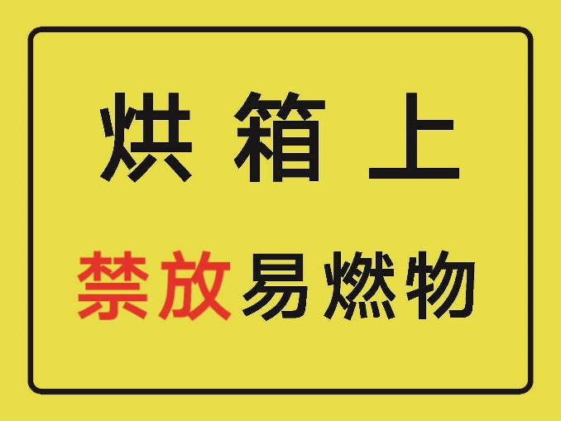
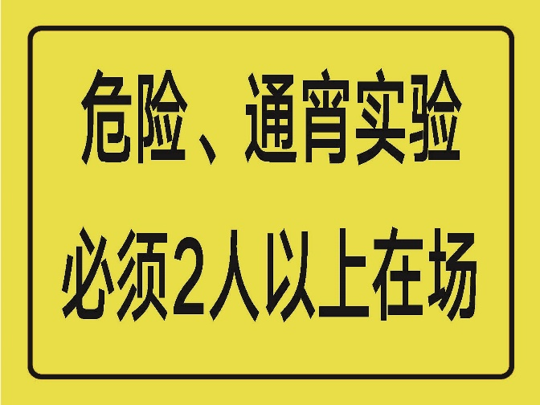
实验室常见其他标识
其他：

Slide 12
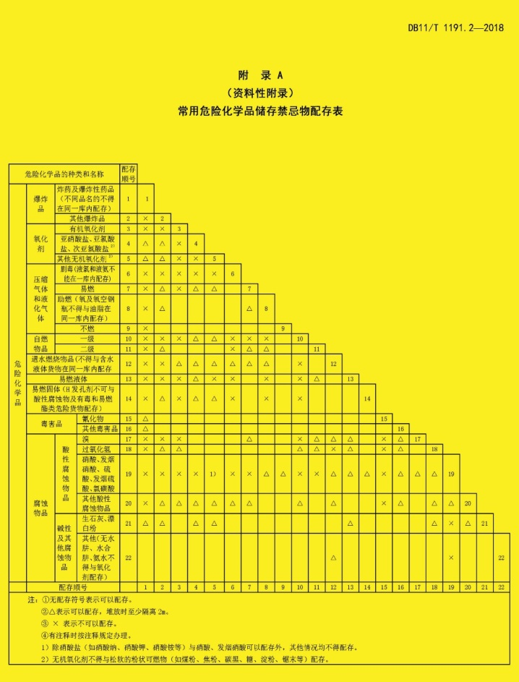
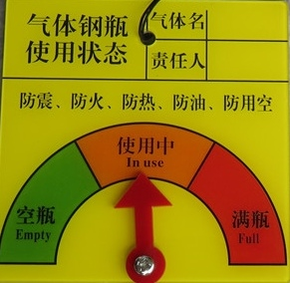
实验室常见其他标识
其他：
《危险化学品储存禁忌物配存表》
（张贴在实验室化学药品储存柜附近）
气体钢瓶使用状态标识牌

Slide 13
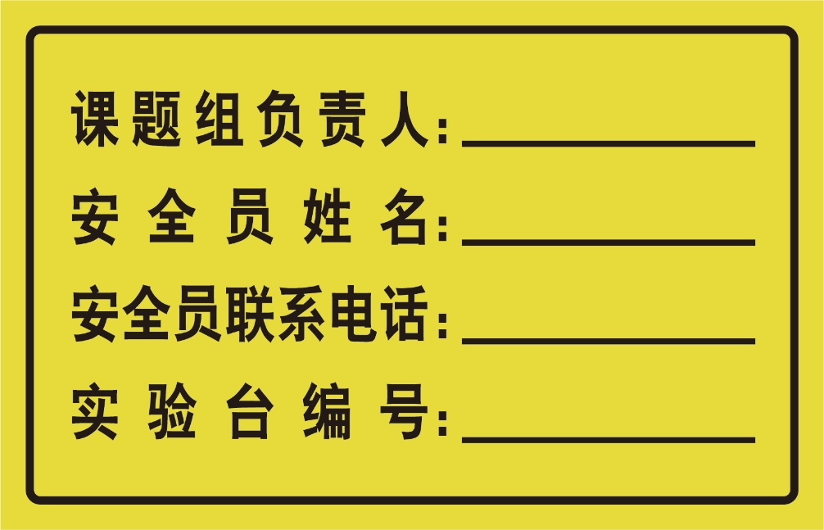
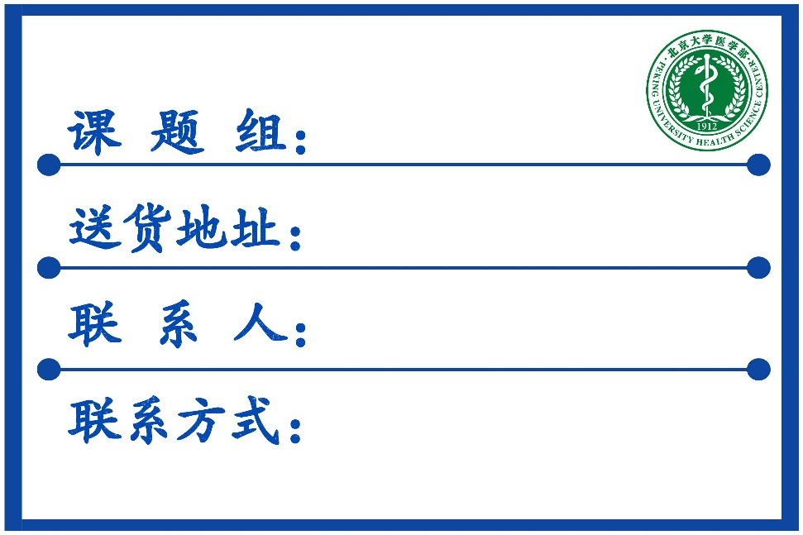
实验室常见其他标识
其他：
实验台编号标签：张贴在公用实验室内的实验台上；
液氮罐标签：可张贴在液氮罐上，注意配合“注意低温”标签使用；
试剂标签：无固定试剂标签的试剂或自配溶液（包括实验用水）必须张贴。
实验台编号标签（张贴在公用实验室）
液氮罐标签
试剂标签

Slide 14
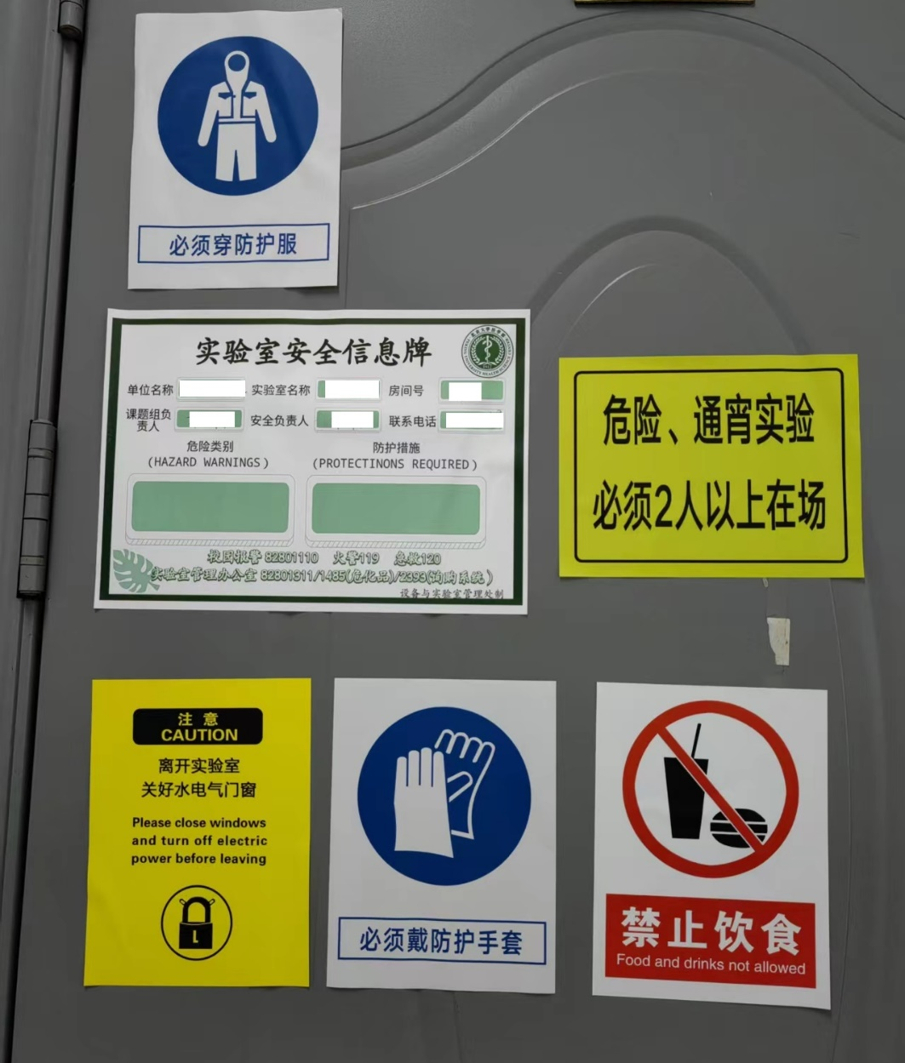
实验室标识常见错误
实验室安全信息牌未填写“危险类别”和“防护措施”。
标识过多，重点不突出，可根据需要取舍必要的标识，例如“必须穿防护服”、“必须戴防护手套”可打印小标识，张贴到安全信息牌上。
同时有禁止、警告、提示标识，应遵守从左到右，从上到下的顺序依次张贴红色-黄色-蓝色标识

Slide 15
安全标识相关标准
安全标志及其使用导则GB2894-2008
常用危险化学品的分类及标志（GB13690-92）
病原微生物实验室生物安全标识WS-589—2018
以上相关标准，各实验室可登陆“设备与实验室管理处”网页，在“实验室安全”——“安全知识”栏目下载学习。

